Slide 1
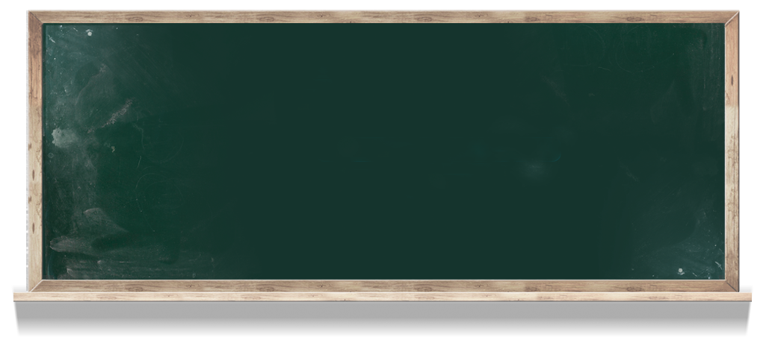
互联网Java工程师面试突击训练
（第一季）
33_dubbo的工作原理是啥？注册中心挂了可以继续通信吗？
版权所有
石杉码农学院
石杉老师助理（小棠）QQ：2564484767
石杉码农学院微信公众号：石杉码农

